Slide 1
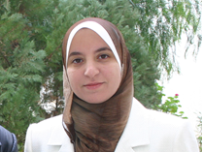

مهارات اللغة العربية
الوحدة السادسة مهارة الكتابة «المستوى الأول» الجملة النواة والجملة الموسعة
(4 / 6)
_{د. ابتسام حسين جميل}
أستاذ مشارك – علم اللغة والأصوات - جامعة فيلادلفيا
د. ابتسام حسين جميل

Slide 2
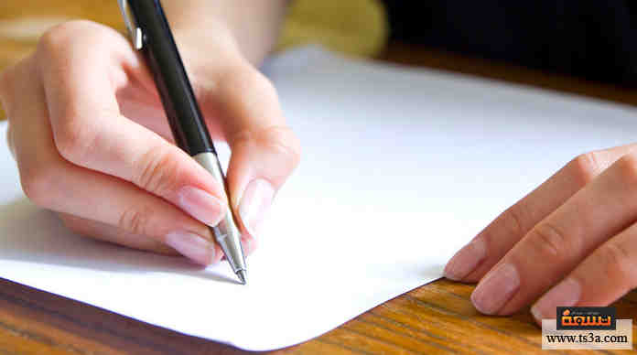
الكتابة
الكتابة حدث معقد ومتشابك، يبدأ بفكرة ذهنية وينتهي بصياغة الكلمة أو الجملة أو الجمل المتراكبة أو الفقرات المتماسكة التي تعبر عن هذه الفكرة، وأي كتابة ناجحة تبدأ بحسن اختيار الكلمة وإجادة صياغة الجملة التي تضبط معناها، والجملة – فيما نحسب – هي البوصلة المحركة لدلالات النص، فإذا تميزت بسلامة تركيبها وبلاغة إيقاعها كانت خيرَ سفيرٍ للمعنى.

Slide 3
الكتابة
والجمل في أصل تركيبها على نوعين: بسيط وموسع، فالجمل البسيطة أو ما يطلق عليها الجملة النواة هي المركزُ المحركُ لمعقد المعنى المجرد، فإذا أضيفت إليها مكملاتٌ لغويةٌ أخرى توسعت دلالتها، وانتقلت من طور النواة إلى طور التوسيع الذي يغذي الجملةَ النواة ويردفُها بمعان أخرى مقصودة في الرسالة اللغوية.

Slide 4
المعنى الذي يؤديه توسيع الجملة:
فإذا قلنا مثلا : "النافذة مفتوحة"، فقد أردت هنا فقط أن أخبر بأن النافذة مفتوحة، ولكنني إذا قلتُ: "النافذة التي تطل على الشارع الرئيسي مفتوحة منذ زمن"، فأنا لم أرد الاكتفاء بالدلالة المجردة للمبتدأ والخبر؛ بل أردت أن أوسع الدلالة لتتضمن ما هو تفصيلي أكثر يهمني في رسالتي اللغوية.
الحب جميل.
الحب الذي أجده في قلب من أهوى جميل.

Slide 5
أقسام الجملة النواة
تنقسم الجملة النواة إلى نوعين: جملة فعلية ويطلق عليها " الإسناد الفعلي"، وجملة اسمية ويطلق عليها « الإسناد الاسمي».
الجملة الفعلية
الجملة الاسمية
الجملة النواة

Slide 6
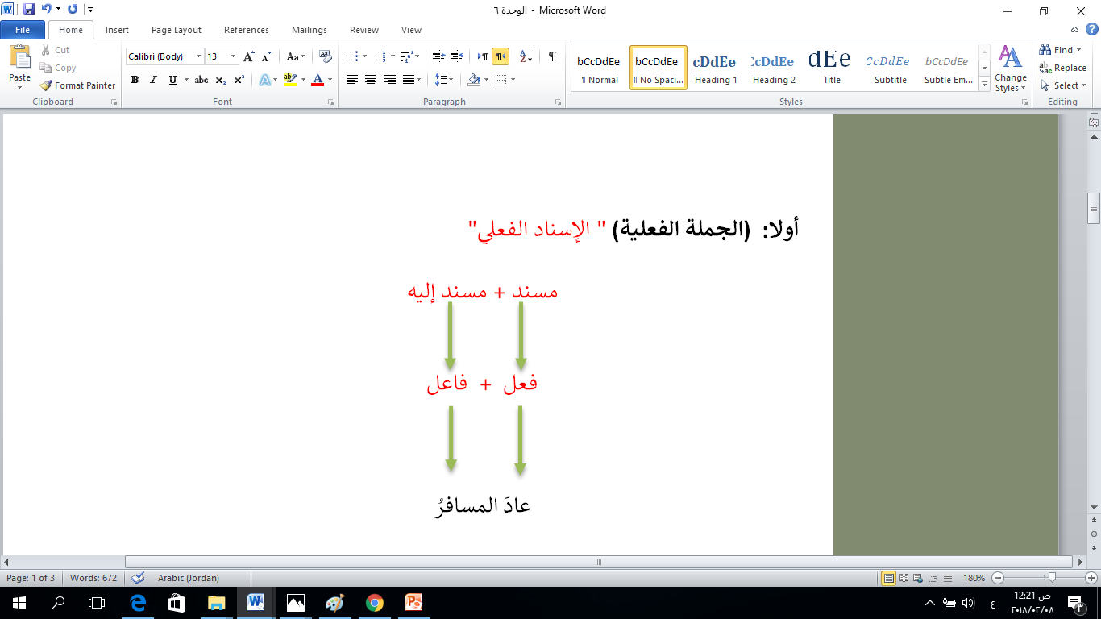

Slide 7
التركيب الإسنادي
يعد التركيب الإسنادي " فعل + فاعل " هو النواة لأي جملة، ومكملات الجملة التي تضاف إليها يمينا أو يسارا تضيف إلى المعنى المركزي معاني أخرى يريدها المستخدم في رسالته اللغوية، إذ يمكن أن يُولَّد من الجملة الواحدة جملا أخرى لا حصر لها تناسب سياق الحال والمقام.

Slide 8
المكملات اللغوية التي توسع المعنى
يمين الفعل: ( نفي/ استفهام/ قد/ ليت(ـه)/ كأن (ـه)/ لعل(ـه)/ ربما/ ...)
يسار الفعل: (حال/ مفعول فيه/ شبه جملة/ نعت/ استثناء/ توكيد/ بدل/ موصولية/ عطف...)

Slide 9
الجملة النواة: عاد المسافر.
ربما عاد المسافر. ربما عاد المسافر الذي التقيته في المؤتمر السنوي للفنون. ربما عاد المسافر الذي التقيته في المؤتمر السنوي للفنون والآداب. ربما عاد المسافر الذي التقيته في المؤتمر السنوي للفنون والآداب بعد أن حضر حفل تكريم أُقيمتْ مراسيمه في المغرب العربي. ربما عاد المسافر الذي التقيته في المؤتمر السنوي للفنون والآداب بعد أن حضر حفل تكريم أُقيمتْ مراسيمه في المغرب العربي، فالبحث الذي ألقاه في المؤتمر تمّ اختياره واحدا من أهم الأبحاث التي ناقشت موضوع اختلاف الحضارات والثقافات بين التكامل والتصادم.

Slide 10
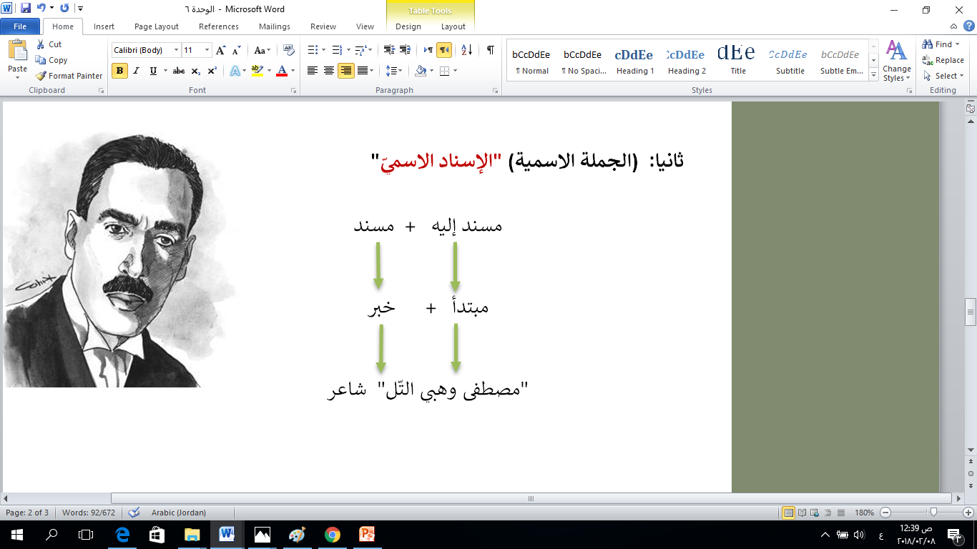

Slide 11
الجملة النواة: "مصطفى وهبي التّل" شاعر
مصطفى وهبي التّل شاعر. مصطفى وهبي التّل "عرار" شاعر أردني مناهض للظلم والاستعمار . مصطفى وهبي التّل "عرار" شاعر أردني مناهض للظلم والاستعمار وحاصل على وسام النهضة من الدرجة الثانية. مصطفى وهبي التّل "عرار" شاعر أردني مناهض للظلم والاستعمار وحاصل على وسام النهضة من الدرجة الثانية، ويعد واحدا من فحول الشعر العربي المعاصر. مصطفى وهبي التّل "عرار" شاعر أردني مناهض للظلم والاستعمار وحاصل على وسام النهضة من الدرجة الثانية، ويعد واحدا من فحول الشعر العربي المعاصر، و لَقِّب بشاعر الأردن الأول.

Slide 12

وسِّع الجمل الآتية بما تراه مناسبا من مكملات الجملة:
أحب الحياة.
الحروب مدمرة.
القدس عربية.

Slide 13


شكرا لمتابعتكم

Slide 14
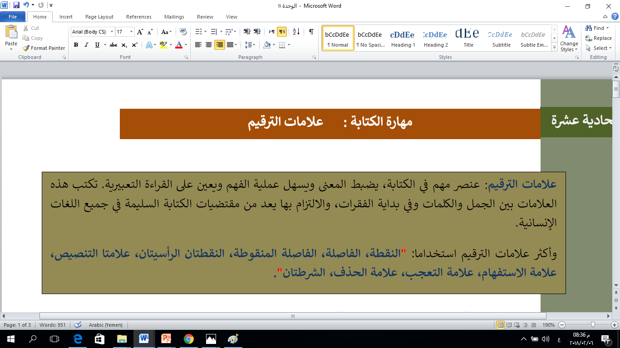

Slide 15
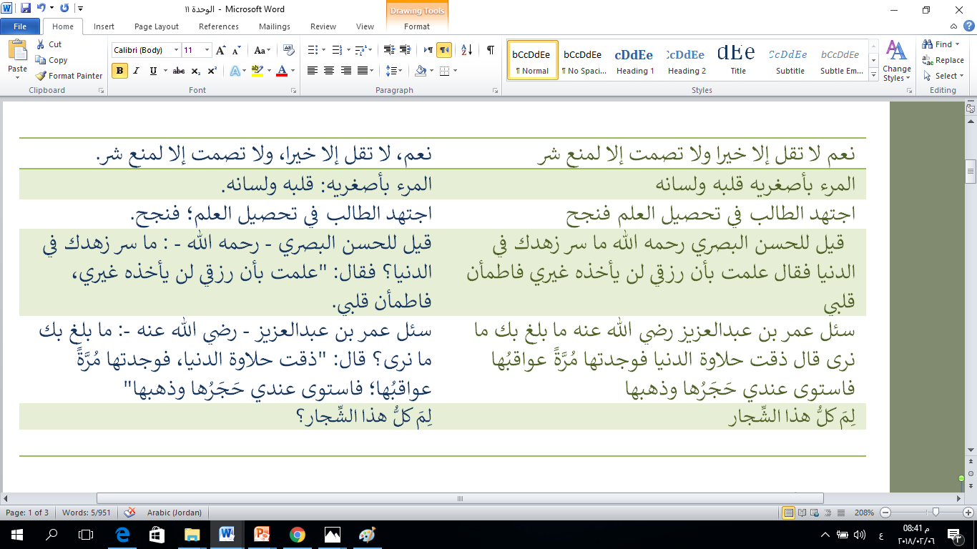
اقرأ الجمل في العمود الأول، ثم أعد قراءتها في العمود الثاني، ولاحظ الفرق في دور علامات الترقيم في بيان المعنى وتيسير القراء التعبيرية التي تعين على الإمساك بمعاقد الدلالات المقصودة:
اقرأ الجمل في العمود الأول، ثم أعد قراءتها في العمود الثاني، ولاحظ الفرق في دور علامات الترقيم في بيان المعنى وتيسير القراء التعبيرية التي تعين على الإمساك بمعاقد الدلالات المقصودة:

Slide 16
توضيح موجز لمواضع علامات الترقيم:
الفاصلة [،]
- بين الجمل والمفردات المعطوف بعضها على بعض.
- بعد المنادى
- بعد حروف الجواب الواردة في أول الجملة: [نعم، لا ، كلا ، بلى].
- أيُّها العلماء، مهلا قبل أن تتخذوا قرارا بحق الأمة.
- نَعَمْ، إنّ مع العسر يسرا.

Slide 17
توضيح موجز لمواضع علامات الترقيم:
الفاصلة المنقوطة: [؛]
وتستخدم بين جملتين إحداهما سبب للأخرى أو إحداهما مفسرة للأخرى.
درس الطالب بجدٍّ؛ فَنَجَحَ
نجح الطالب؛ لأنه درس بجدٍّ واجتهاد
لابدّ من قراءة الأدب؛ فهو الفضاء الذي ينقلك إلى عالم من العمق والجمال

Slide 18
توضيح موجز لمواضع علامات الترقيم:
النقطتان الرأسيتان [:]
وتستخدمان بعد القول وما في تأويله، وقبل الشرح، والتمثيل، والتعداد.
يقال: الحياة تخلق أفكارنا، وأفكارنا تصنع شكل الحياة التي نريدها.
الرومانسية: مدرسة فنية شاعت في أواخر القرن الثامن عشر وأوائل القرن التاسع عشر.
أربعة أشياء تكشف عن أخلاق الرجال: السفر، والسجن، والمرض، والمخاصمة

Slide 19
توضيح موجز لمواضع علامات الترقيم:
علامة الاستفهام [؟]،
وتوضع بعد الجملة الاستفهامية
بِمَ يكون الجهاد؟ كم عدد كليات جامعة فيلادلفيا؟
ما تخصصك؟

Slide 20
توضيح موجز لمواضع علامات الترقيم:
علامة التعجب أو التأثر [!]،
وتستخدم في مواقف التعبير الانفعالي
ما أطول قامته! يالله، تحملت كل هذا الشقاء!
سبحان الخالق الوهاب!

Slide 21
توضيح موجز لمواضع علامات الترقيم:
علامتا التنصيص[ " " ]:
وتستخدمان للنصوص التي تنقل نقلا حرفيا من مصادرها، كما تستخدمان للدلالة على عناوين الكتب والأبحاث ونحوها.
ما أطول قامته! يالله، تحملت كل هذا الشقاء!
سبحان الخالق الوهاب!

Slide 22
توضيح موجز لمواضع علامات الترقيم:
علامة التعجب أو التأثر [!]،
وتستخدم في مواقف التعبير الانفعالي
ما أطول قامته! يالله، تحملت كل هذا الشقاء!
سبحان الخالق الوهاب!

Slide 23
توضيح موجز لمواضع علامات الترقيم:
علامة الحذف [...]
وهي نقاط ثلاث متوالية، وتستخدم مكان ما يحذفه الكاتب من كلام غيره
«أعظم مصيبة للحق في جنوده اليوم فتور عزائمهم... فاحرص على ألا تكون واحدا منهم»

Slide 24
توضيح موجز لمواضع علامات الترقيم:
الشرطتان [- - ]:
وتستخدمان وسط الكلام، وتكتب بينهما العبارات والألفاظ التي ليست من أساس الكلام، مثل الجمل الاعتراضية أو التفسيرية والدعائية، وقد يستغنى عنهما بفاصلتين.
يروى عن علي – كرّم الله وجهه - أنه...

Slide 25
توضيح موجز لمواضع علامات الترقيم:
القوسان المستديران أو المربعان " ( ) [ ] "
وتستخدمان لما يراد تخصيصه أو تفسيره في الجمل والعبارات.

Slide 26
ملاحظتان مهمتان:
- من علامات الترقيم المهمة في العربية ترك مسافة تقدَّر بكلمة أو كلمتين في بداية الفقرات الواردة في النص.
-لا تأتي الفاصلة أو النقطة أبدا في بداية السطر؛ بل في آخره.

Slide 27
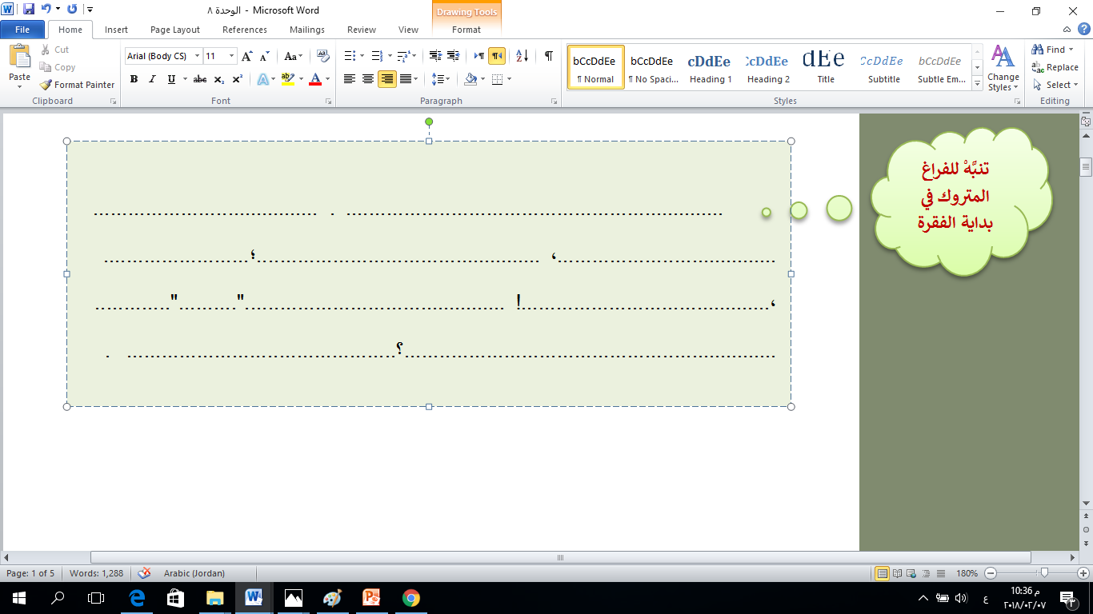



Slide 28

« زعموا أنَّ حمامتيْنِ ذكرًا وأنثى ملأا عُشَّهما من الحِنْطة والشعير. فقال الذكر للأنثى: إنّا إذا وجدنا في الصحارى ما نعيش به فلسنا نأكل مِمّا ههنا شيئـًا, فإذا جاء الشتاء ولم يكن في الصحارى شيءٌ رجعنا إلى ما في عُشِّنا فأكلناه. فرضيت الأنثى بذلك, وقالت له: أنا لا أخالفك فنِعْمَ ما رأيت. وكان ذلك الحَبُّ نَدِيـًّا حين وضعاه في عُشِّهما. فانطلق الذكر فغاب. فلما جاء الصيف يَبِسَ الحَبُّ وانضمر. فلمّا رجع الذكر رأى الحَبَّ ناقصًا. فقال لها: أليس كُنّا أجْمَعْنا رأيَنا على ألّا نأكلَ منه شيئـًا؟! فَلِمَ أكلتِه؟! فجعلت تَحْلِفُ أنّها ما أكلت منه شيئـًا. وجعلت تعتذر إليه, فلم يصدقها, وجعل ينقرها حتى ماتت. فلما جاءت الأمطار ودخل الشتاء تَنَدّى الحَبُّ وامتلأ العُشُّ كما كان. فلما رأى الذَّكَرُ ذلك ندم, ودعا على نفسه, ثم اضطجع إلى جانب حمامته, وقال: ما ينفعني الحَبُّ والعيش بعدك إذا طلبتُك فلم أجدك، ولم أقدر عليك، وإذا فكرت في أمرك وعلمت أني قد ظلمتك ولا أقدر على تدارك ما فات؟! ثم استمرّ على حزنه فلم يَطعَمْ طعامـًا ولم يشرب شرابـًا حتى مات إلى جانبها".
ابن المقفع/ كليلة ودمنة

Slide 29
زعموا أنَّ حمامتيْنِ ذكرًا وأنثى ملأا عُشَّهما من الحِنْطة والشعير فقال الذكر للأنثى إنّا إذا وجدنا في الصحارى ما نعيش به فلسنا نأكل مِمّا ههنا شيئًا, فإذا جاء الشتاء ولم يكن في الصحارى شيءٌ رجعنا إلى ما في عُشِّنا فأكلناه. فرضيت الأنثى بذلك, وقالت له: أنا لا أخالفك فنِعْمَ ما رأيت. وكان ذلك الحَبُّ نَدِيـًّا حين وضعاه في عُشِّهما. فانطلق الذكر فغاب. فلما جاء الصيف يَبِسَ الحَبُّ وانضمر. فلمّا رجع الذكر رأى الحَبَّ ناقصًا. فقال لها: أليس كُنّا أجْمَعْنا رأيَنا على ألّا نأكلَ منه شيئـًا؟! فَلِمَ أكلتِه؟! فجعلت تَحْلِفُ أنّها ما أكلت منه شيئـًا. وجعلت تعتذر إليه, فلم يصدقها, وجعل ينقرها حتى ماتت. فلما جاءت الأمطار ودخل الشتاء تَنَدّى الحَبُّ وامتلأ العُشُّ كما كان. فلما رأى الذَّكَرُ ذلك ندم, ودعا على نفسه, ثم اضطجع إلى جانب حمامته, وقال: ما ينفعني الحَبُّ والعيش بعدك إذا طلبتُك فلم أجدك، ولم أقدر عليك، وإذا فكرت في أمرك وعلمت أني قد ظلمتك ولا أقدر على تدارك ما فات؟! ثم استمرّ على حزنه فلم يَطعَمْ طعامـًا ولم يشرب شرابـًا حتى مات إلى جانبها.
ابن المقفع/ كليلة ودمنة

Slide 30
قال الأديب مصطفى السباعي في كتابه * هكذا علمتني الحياة* اكتُمْ عن جارك ثلاثا* عورته* وثروته* وكبوته* وانشر عن جارك ثلاثا* كرمه* وصيانته* ومودته*
يا

